Slide 1
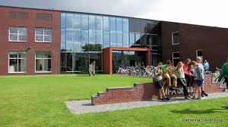
WELKOM
Notes:
Mezelf voorstellen

Slide 2
Ouderavond klas 2

Slide 3
Programma
Wie zijn wij
Algemene informatie
- de Bast
- een greep uit de activiteiten
Met de mentor mee

Slide 4
Voorstellen
Mentor: nadere kennismaking, schooljaar ‘19-’20
Coördinator Havo/Vwo: M. Haan - mhaan@ubboemmius.nl
Teamleider VMBO: M. Ulenreef - mulenreef@ubboemmius.nl
Locatie directeur: I. de Boer – idboer@ubboemmius.nl

Slide 5
Kernwaarden
5

Slide 6
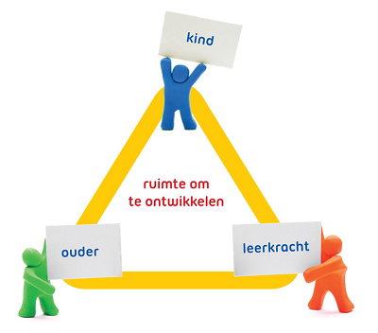
Ontwikkeling van uw kind / onze leerling
Samenwerken in de driehoek.

Slide 7
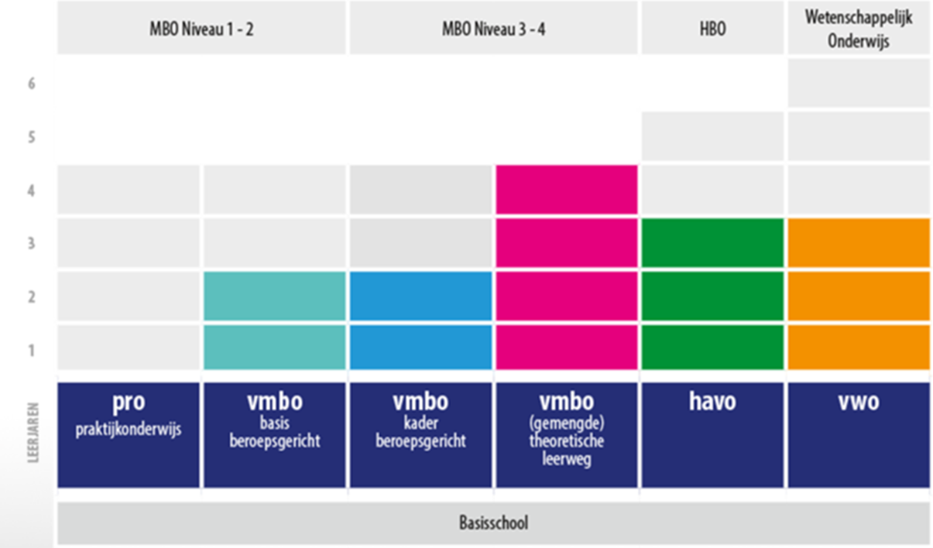
Ubbo Emmius Onstwedde

Slide 8
De Bast
Het gebouw (2011), wie zitten hier?
De Rank
Ubbo Emmius
Sportverenigingen & muziekschool
Ontmoeting (pauze)
Activiteiten
Cultuurweek
Plus activiteiten klas 1HV

Slide 9
Een greep uit de activiteiten 2019-2020
Meeloopdag: 6 november
Toetsweek: periode 2 en periode 4
Cultuurdag: eind periode 3
Projectweek: einde schooljaar

Slide 10
Nadere kennismaking met de mentor

Slide 11
Vervolg door de mentor
Klas 2AB: mevr. Vos lokaal 12
Klas 2CD: mevr. Haalboom & mevr. De Groot lokaal 15
Klas 2EF: mevr. Moorlag lokaal 11

Slide 12
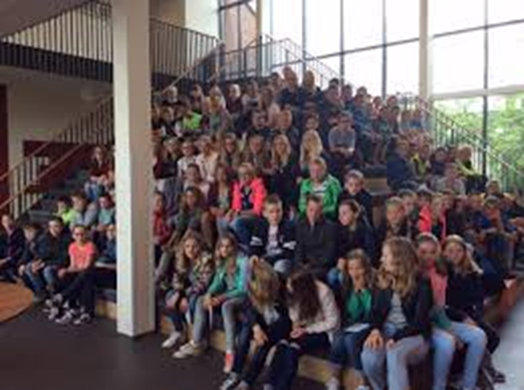
Bedankt voor uw aandacht

Slide 13
Voorstellen mentor
Mentor:
Emailadres:
Telefonisch bereikbaar via het nummer van school

Slide 14
Programma mentor
Kennismaking - Voorstellen
Terugblik 1e schoolperiode
Bijzonderheden t.a.v. de klas
Ontwikkeling in het VO
Magister, huiswerk en rapporten
Volgen van uw kind
Begeleiding / Ondersteuning
Organisatie – belangrijke data
Praktische zaken

Slide 15
Mentor
Mentor is het eerste aanspreekpunt
Oudercontacten
- algemene ouderavonden
- spreekavonden per periode
- thema ouderavonden
- contact op verzoek
(van school of van ouders)

Slide 16
Eerste indrukken
Notes:
Open gesprek met ouders

Slide 17
Ontwikkeling van uw kind – in het VO
Cognitief: schoolprestatie
Toetsen, werkstukken, verslagen, cito, etc.
Ondersteuning mentor, vakdocenten & ouders
Sociaal:
Mentorlessen en -gesprekken, excursies, vak-lessen, etc.
Persoonlijk:
Mentorlessen en -gesprekken, LOB, vak-lessen, etc.

Slide 18
Magister, huiswerk en rapporten
U hebt een inlogcode. Bij vragen kunt u contact opnemen met de administratie, mevr. N. Hemmen
Registratie cijfers (cijfer, beoordeling en INH) en doorlopend gemiddelde (rapport)
Huiswerk en toetsen
Studieplanners en opdrachten (indien van toepassing)
Registratie aan- en afwezigheid
Registratie Te laat (TO), Uitgestuurd (UO), Boeken vergeten (BV), Huiswerk vergeten en/of huiswerk niet gemaakt (HV)

Slide 19
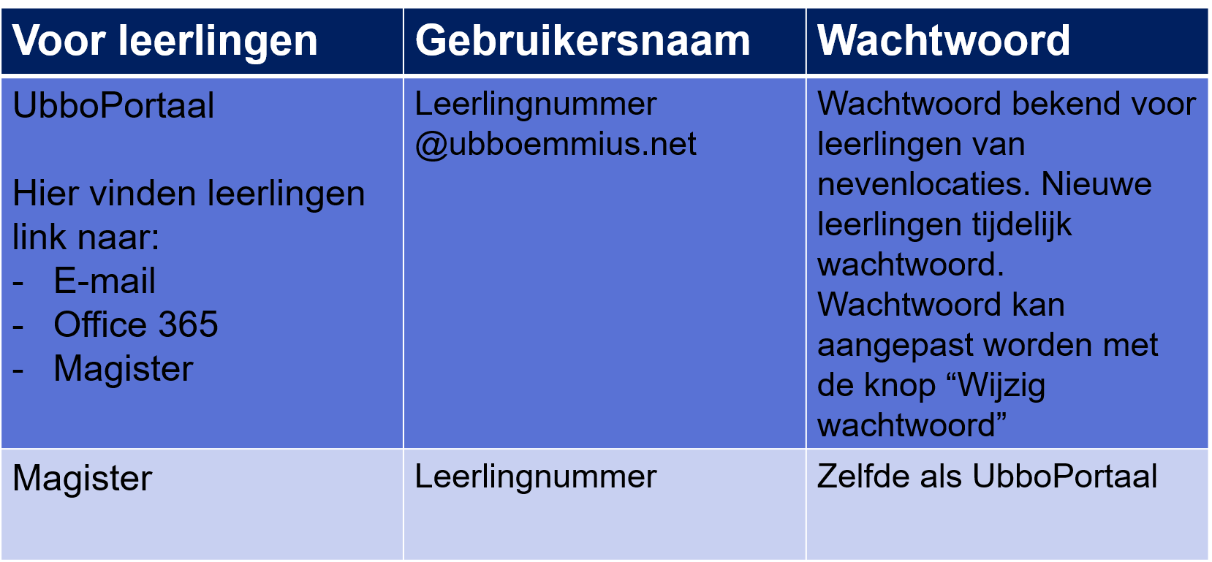
Inloggen UbboPortaal en Magister

Slide 20
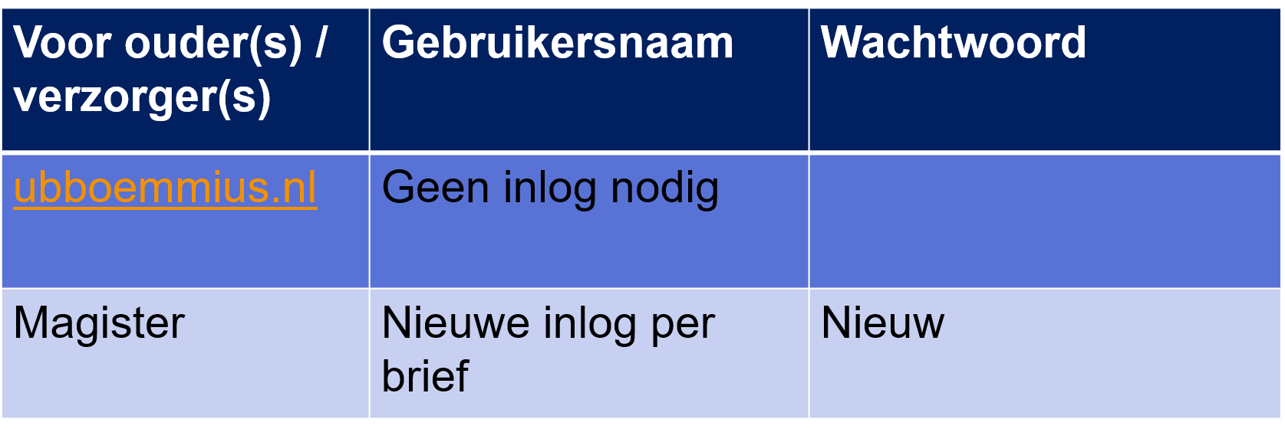
Inloggen Magister
Vragen: ons@ubboemmius.nl

Slide 21
Organisatie – periode indeling

Slide 22
Volgen van uw kind - Begeleiding
Leerlingbesprekingen:
Daar wordt samen gekeken naar de resultaten van de leerlingen en bespreken we ook het groepsproces binnen de klas.
Onderwijsbehoeften van leerlingen formuleren
Acties voor de hele klas, voor groepjes leerlingen of voor individuele leerlingen.
Mentor kan doorverwijzen.
Notes:
LOT toelichten, samen met volgende sheet

Slide 23
Begeleidingsteam
Ondersteuningscoördinator
Orthopedagoog
Gedragsspecialist
Psycholoog
Vertrouwenspersonen
Decaan

Slide 24
Waarin bent u belangrijk?
Begeleiden bij:
Huiswerk maken en leren
Tas inpakken
Magister
Keuzeproces vervolg onderwijs
Bij vragen of onduidelijkheden, neem contact op.

Slide 25
Begeleiding naar vervolg onderwijs

Slide 26
Keuzeproces algemeen
BB en KB: Elders: Profielkeuze en schoolkeuze
GL/TL: Op locatie Onstwedde: Dienstverlening & Producten (D&P)
HAVO en VWO: Doorlopende leerlijn Stationslaan: Profielkeuze in klas 3

Slide 27
10 profielen VMBO (2AB – VOS)
Ubbo Emmius Sportparklaan
Bouwen, wonen en interieur (BWI)
Produceren, installeren en energie (PIE)
Mobiliteit en transport (M&T)
Zorg en welzijn (Z&W)
Dienstverlening en producten (D&P)
Economie en ondernemen (E&O
Elders
Horeca, bakkerij en recreatie (HBR)
Groen
Media, vormgeving en ict (MVI)
Maritiem en techniek (MT)

Slide 28
Organisatie – belangrijke data
Data oudergesprekken (10 min.) (data toevoegen uit jaarplanning)
Data algemene ouderavond (idem)
Data specifieke activiteiten (idem)
Notes:
Graag als mentor voorbereiden en belangrijke data invoegen in de sheet

Slide 29
Communicatie
Magister
Nieuwsbrief per e-mail
Website (o.a. locatiegids)
E-mail
Bellen: terugbelnotitie

Slide 30
Oproep
Ouderraad
Overleggroep van ouders met de locatiedirecteur.
Nieuwe ouders nodig
Doorsnee van leerling-leeftijd en woonomgeving

Slide 31
Bedankt voor uw aandacht

